Slide 1
罗泽锋 电控组 软件
上周计划及进度:
完成了对平衡步兵云台的调参工作。
协助钧浩一起排查了平衡步兵底盘电机的驱动问题，现已解决。
下一阶段计划：
继续移植裁判系统代码。
编写小电脑与单片机的通讯代码。
协助金涛对超级电容控制器进行测试。

Slide 2
周钧浩 电控组 软件
进度:
lqr参数能让平衡步兵立起来了，还要继续完善
2.遇到的问题+解决方案:
过程比较繁琐，所幸是站起来了，信号线接触不良，接反都要注意，电机设置，一步错了都不行
阶段计划+预测能够做到的程度:
继续启动平衡步兵

Slide 3
黄志鹏
本周进度
a.编写单片机与小电脑的串口协议，但由于开源的视觉代码里实际使用的数据格式与代码注释部分有差入，导致电控这边不知道传什么值过去，所以还没进行测试通信
解决方案：
阅读下视觉的串口部分代码，看看能不能直接发送角速度和欧拉角过去（视觉应该是要这两个数据做预测，现在协议里是发送角速度和加速度过去，再解算出欧拉角）
b.哨兵自动规划：
本周得出了正确的里程计数据（以开机位置作为坐标轴原点），即当前运行时刻相对于原点的坐标信息
但是不知道为什么，只要一对速度（角度）区间的各个速度（角度）进行计算并打分，代码就会卡住
解决方法：
可能是瞬间计算量太大了，算不过来，只能试试能不能放到小电脑运行了

Slide 4
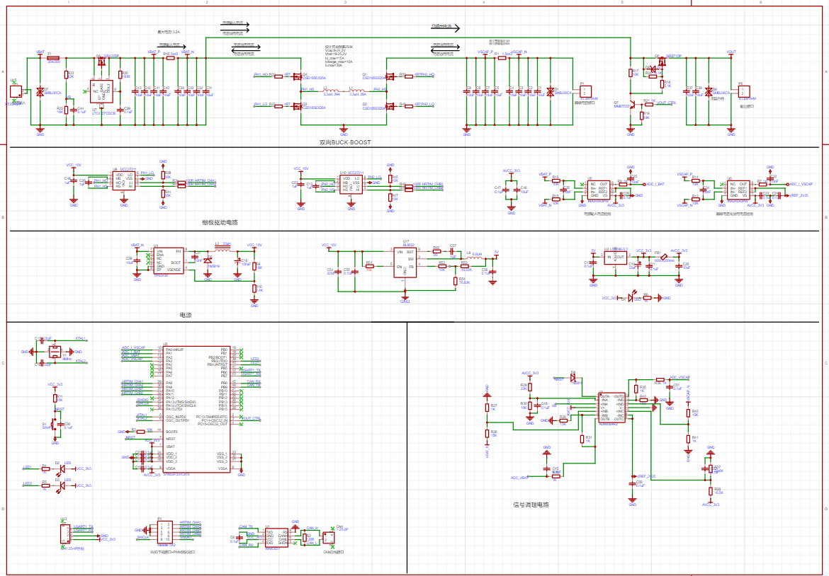
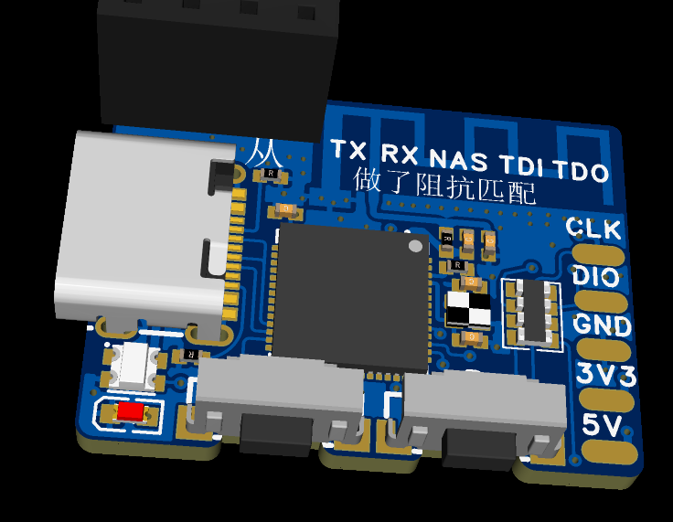
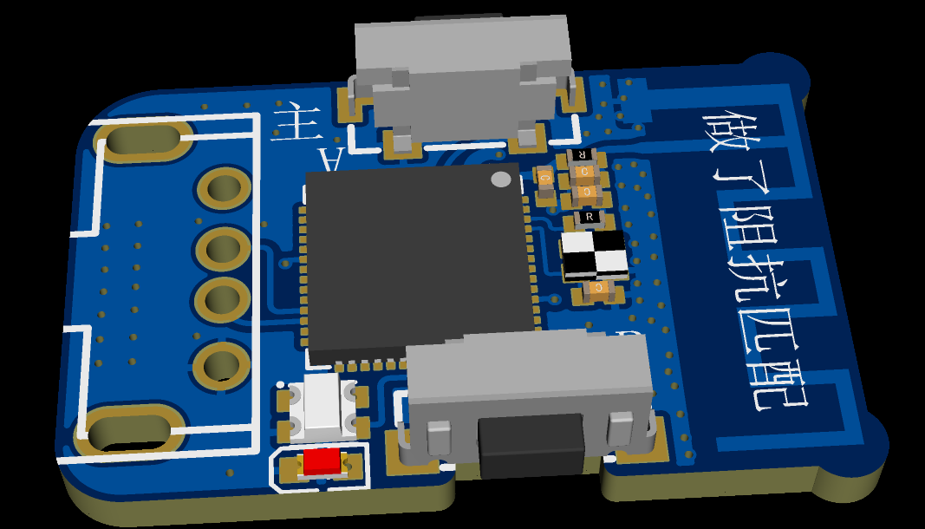
邱金涛 电控组 硬件
进度1
已经将代码把开源代码全部转移到由原来的标准库移植到hal库
进度2
完成对下一个无线dap的改进,已经交付打板
进度3
整理好开源的超级电容控制器的原理图(之前导入到嘉立创出现封装丢失还有一些错误,主要针对这些进行修改)
无线dap从机
无线dap主机
控制器的原理图

Slide 5
邱金涛 电控组 硬件
下一阶段任务
1.等到无线dap的板子到了,焊接并且调试看下能不能正常使用
2.开始画的超级电容控制器的pcb(开源的工程是基于ad,导入立创会存在很多问题)
3.把超级电容控制器放到步兵上,开始上车验证
电控硬件超级电容方案最终实现
1.电容模组尺寸需要更小一些,大概比现在小个1/3
2.控制器pcb需要重新再画一板,开源的文件到入到嘉立创存在很多问题(源开源是AD),不利于传承
3.控制器的代码全部移植成功到hal库

